Slide 1

Кейс – технологии в учебном процессе при подготовке к егэ и гиа
Штурмуйте каждую проблему с энтузиазмом… как если бы от этого зависела жизнь.
Л.Кьюби
Из опыта работы учителя географии
МБОУ СОШ №5
Деревяженко Валентины Николаевны

Slide 2
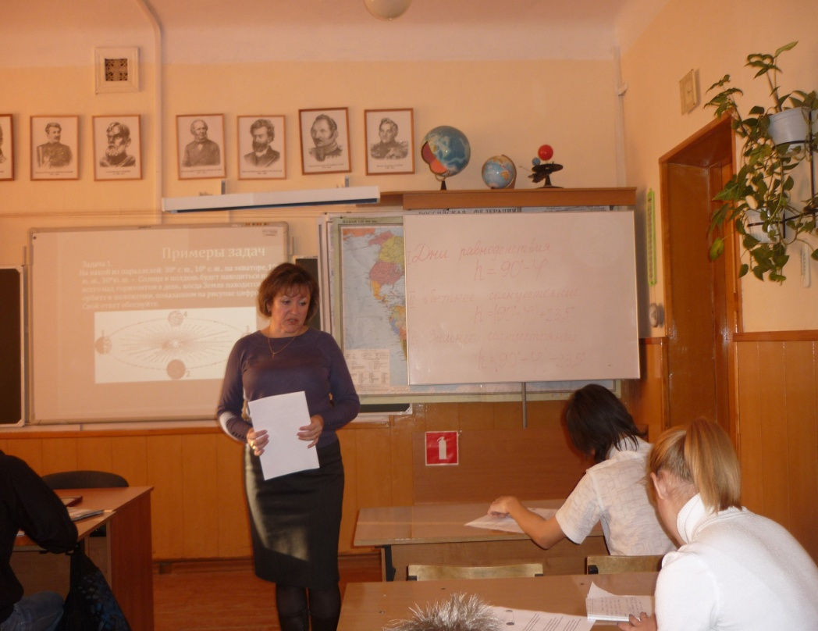
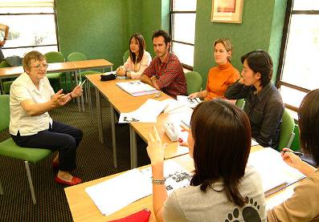
Кейс – технология
Это метод активного проблемно – ситуационного анализа, основанный на обучении путем решения конкретных задач-ситуаций (кейсов).
Главное её предназначение – развивать способность разрабатывать проблемы и находить их решение, учиться работать с информацией.
При этом акцент делается не на получение готовых знаний, а на их выработку, на сотворчество учителя и ученика!

Slide 3
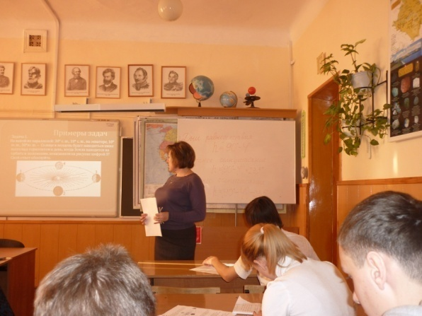
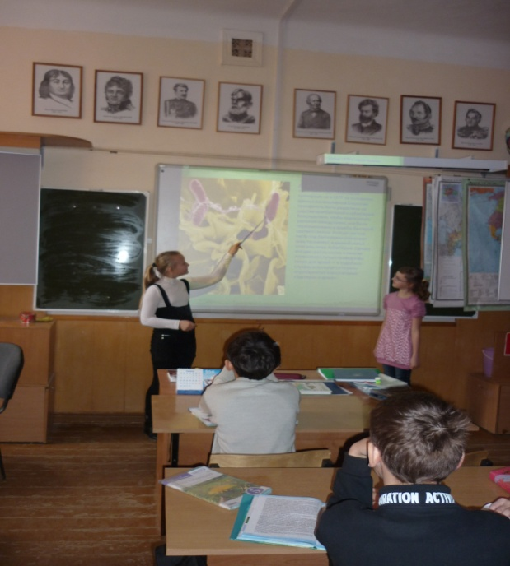
Игровое проектирование
Цель — процесс создания или совершенствования проектов.
Участников занятия можно разбить на группы, каждая из которых будет разрабатывать свой проект.
Игровое проектирование может включать проекты разного типа: исследовательский, поисковый, творческий, аналитический, прогностический.
Процесс конструирования перспективы несёт в себе все элементы творческого отношения к реальности, позволяет глубже понять явления сегодняшнего дня, увидеть пути развития.

Slide 4
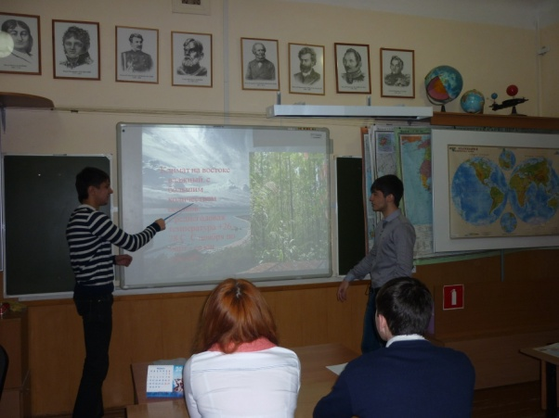
Ситуационно-ролевая игра
Цель - в виде инсценировки создать перед аудиторией правдивую историческую, правовую, социально-психологическую ситуацию и затем дать возможность оценить поступки и поведение участников игры.
Одна из разновидностей метода инсценировки — ролевая игра.
Метод дискуссии
Дискуссия — обмен мнениями по какому-либо вопросу в соответствии с более или менее определёнными правилами процедуры.
К интенсивным технологиям обучения относятся групповые и межгрупповые дискуссии.

Slide 5
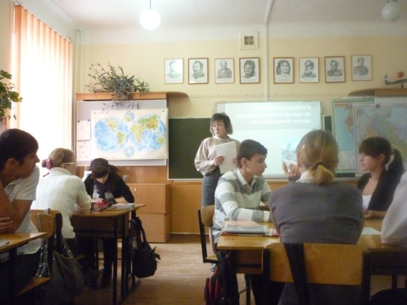
Кейс - стади
Этот метод отличается большим объемом материала, так как помимо описания случая предоставляется и весь объем информации, которым могут пользоваться ученики.
Основной упор в работе над случаем делается на анализ и синтез проблемы и на принятие решений.
Цель метода кейс-стади – совместными усилиями группы учащихся проанализировать представленную ситуацию, разработать варианты проблем, найти их практическое решение, закончить оценкой предложенных алгоритмов и выбором лучшего из них.

Slide 6
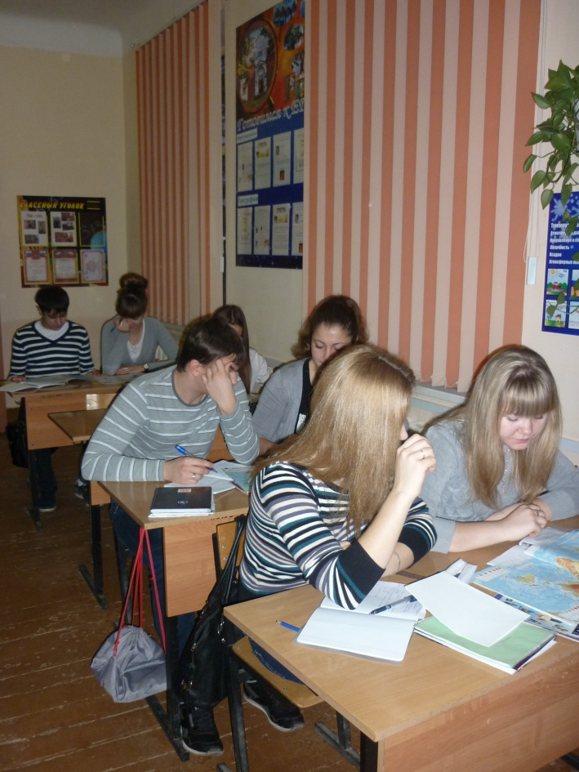
Особенности:
Обязательная исследовательская стадия процесса
Коллективное обучение или работа в группе
Интеграция индивидуального, группового и коллективного обучения
Специфическая разновидность проектной технологии
Стимулирование деятельности учащихся для достижения успеха

Slide 7
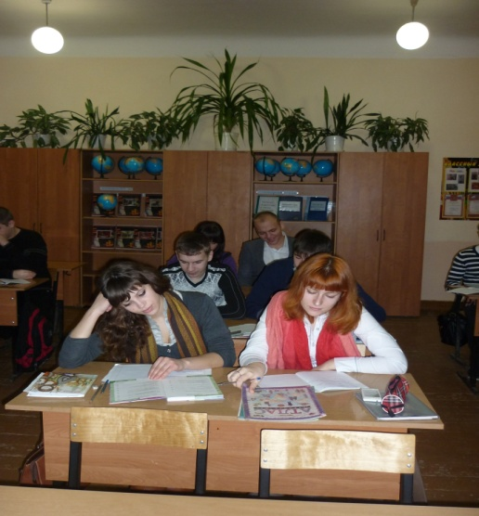
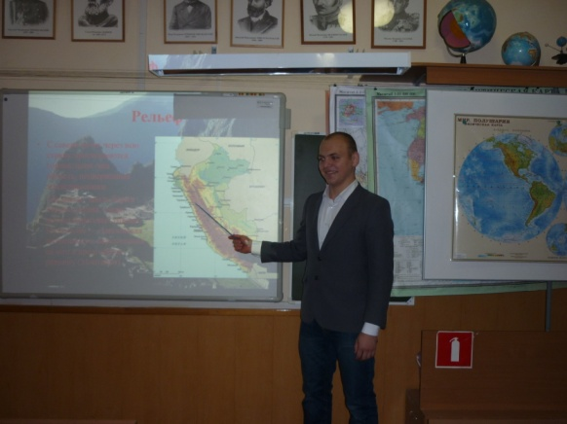
Работа ученика с кейсом
I этап — знакомство с ситуацией, её особенностями;
II этап — выделение основной проблемы (проблем), выделение персоналий, которые могут реально воздействовать на ситуацию;
III этап — предложение концепций или тем для «мозгового штурма»;
IV этап — анализ последствий принятия того или иного решения;
V этап — решение кейса — предложение одного или нескольких вариантов последовательности действий, указание на важные проблемы, механизмы их предотвращения и решения.

Slide 8
Действия учителя в кейс - технологии
создание кейса или использование уже имеющегося;
распределение учеников по малым группам (4-6 человек);
знакомство учащихся с ситуацией, системой оценивания решений проблемы, сроками выполнения заданий;
организация работы учащихся в малых группах, определение докладчиков;
работа с кейсом;
организация презентации решений в малых группах;
организация общей дискуссии;
обобщающее выступление учителя, его анализ ситуации;
оценивание учащихся преподавателем.

Slide 9



Виды кейсов
Кейс – это единый информационный комплекс.
Как правило, кейс состоит из трех частей: вспомогательная информация, необходимая для анализа кейса; описание конкретной ситуации; задания к кейсу.
Печатный кейс (может содержать графики, таблицы, диаграммы, иллюстрации, что делает его более наглядным).
Мультимедиа - кейс (наиболее популярный в последнее время, но зависит от технического оснащения школы).
Видео кейс (может содержать фильм, аудио и видео материалы. Его минус - ограничена возможность многократного просмотра → искажение информации и ошибки).

Slide 10







Использование кейсов
Кейс дает возможность учителю использовать его на любой стадии обучения и для различных целей.
Кейс - обучение
Открытая дискуссия
Опрос (презентация)
Руководимая
Свободная
Индивидуальный
Групповой

Slide 11



Кейс – метод возможно использовать и в качестве экзаменов или зачетов.
Кейс – экзамен (зачет)
С предварительной подготовкой
Без предварительной подготовки
Перед зачетом ученик может получить кейс-задание на дом, он должен его проанализировать и принести экзаменатору отчет с ответами на поставленные вопросы. Можно предложить кейс и прямо на зачете, но тогда он должен быть достаточно коротким и простым, для того чтобы уложиться в отведенное время.

Slide 12
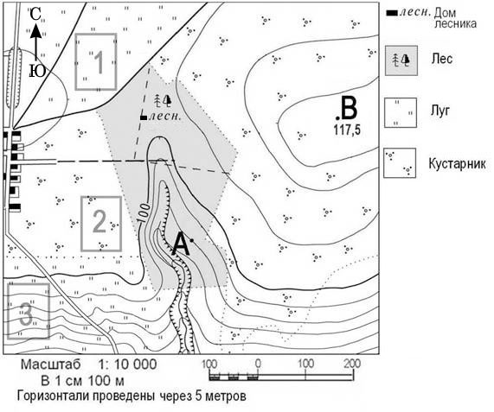
Работа ученика с кейсом ГИА и ЕГЭ
1)Определите по карте расстояние на местности по прямой от дома лесника до точки В. Полученный результат округлите до десятков метров. Ответ запишите в виде числа.
2)Определите по карте, в каком направлении от дома лесника находится точка В.
3)Участники школьной футбольной секции выбирают место для обустройства нового футбольного поля. Оцените, какой из участков, обозначенных на карте цифрами 1, 2 и 3, наиболее подходит для этого

Slide 13
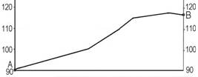
Работа ученика с кейсом ГИА и ЕГЭ
На рисунках представлены варианты профиля рельефа местности, построенные на основе карты по линии А–В разными учащимися. Какой из профилей построен верно?

Slide 14
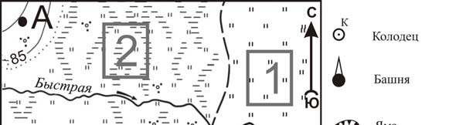
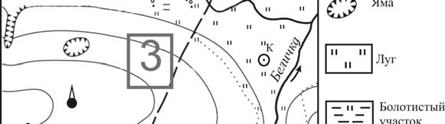
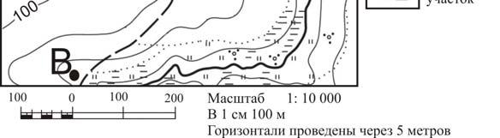
Работа ученика с кейсом ГИА и ЕГЭ
1)Определите по карте расстояние на местности по прямой от башни до
колодца. Измерение проводите между центрами условных знаков.
Полученный результат округлите до десятков метров.
2)Определите по карте, в каком направлении от башни находится яма.
3)Участники школьной футбольной секции выбирают место для обустройства
нового футбольного поля. Оцените, какой из участков, обозначенных на
карте цифрами 1, 2 и 3, больше всего подходит для этого. Для обоснования
своего ответа приведите два довода.

Slide 15
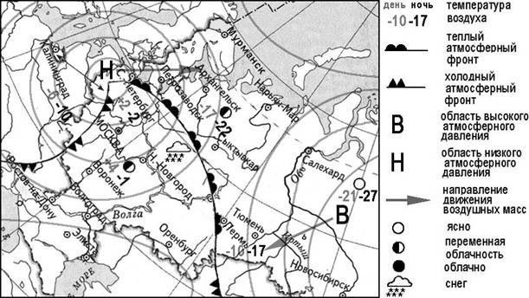
Работа ученика с кейсом ГИА и ЕГЭ
1)Какой из перечисленных городов, показанных на карте, находится в зоне действия циклона?
1) Тюмень 2) Салехард 3) Новосибирск 4) Петрозаводск
2) Карта погоды составлена на 7 февраля. В каком из перечисленных городов, показанных на карте, на следующий день вероятно существенное потепление?
1) Москва 2) Новосибирск 3) Пермь 4) Салехард

Slide 16
Работа ученика с кейсом ГИА и ЕГЭ
1. Определить по графику величину ЕП в 2000, 2005 году.
2. Определить величину естественной убыли в 1995 году и 2000 году.
3. Определить по графику, в каком году ЕП был самым низким? Самым высоким?
4. Рассчитать в каком году был самый высокий уровень смертности? Рождаемости?
5. Определите по графику, в каком году за период, показанный на графике (1990-2008гг.), в России наблюдался наибольший ЕП прирост населения
6. Определить по графику наименьший показатель естественной убыли?
7. Определить величину ЕП в 2005 году?

Slide 17
Работа ученика с кейсом ГИА и ЕГЭ

Slide 18
Работа ученика с кейсом ГИА и ЕГЭ

Slide 19
Работа ученика с кейсом ГИА и ЕГЭ

